Slide 1

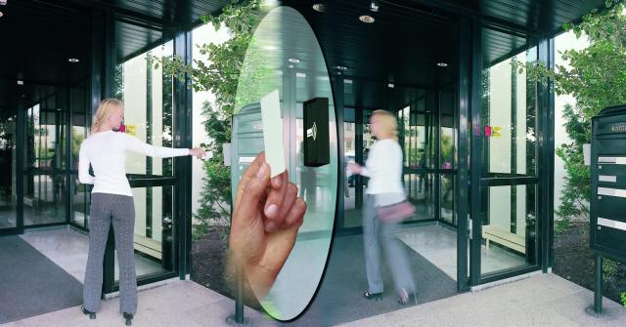
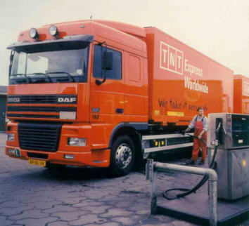
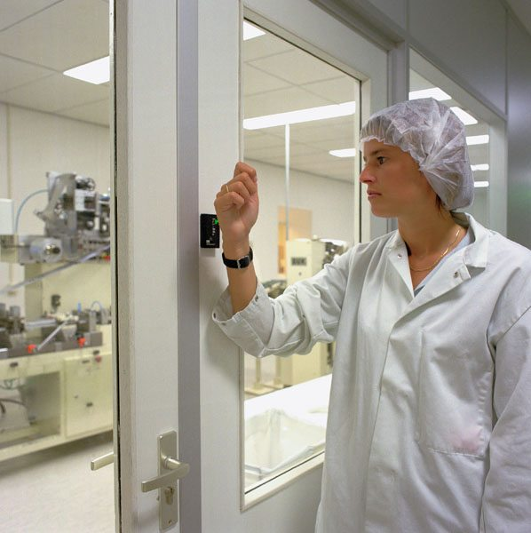
射 频 感 应 技 术 的 应 用
通 道 控 制 管 理 系 统
私 人 会 所 管 理 系 统
餐 厅 消 费 管 理 系 统
停 车 场 收 费 管 理 系 统
交 通 控 制 系 统
机 场 行 李 处 理 系 统
车 匙 身 份 识 别 管 理
公 路 不 停 车 收 费 系 统
仓 储 管 理 系 统

Slide 2
传 输 方 式
低 频 (感 应 距 离 : 5 – 40 mm)
120 – 135 kHz
中 频 (感 应 距 离 : 小 于 6 m)
800 - 950 MHz
高 频 (感 应 距 离 : 小 于 10 m)
2.45 & 5.6 GHz

Slide 3

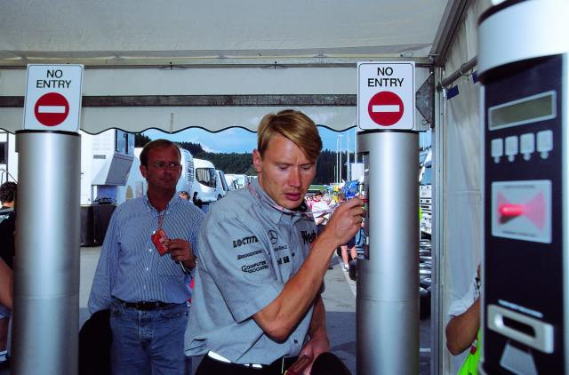
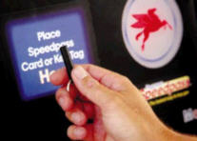

低 频 120-135 kHz
通 道 控 制 管 理
私 人 会 所 管 理
餐 厅 消 费 管 理
车 匙 身 份 识 别
私 人 大 门 管 理
私 人 电 脑 管 理

Slide 4
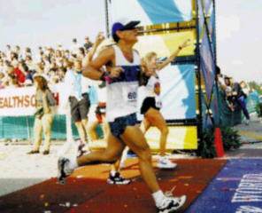
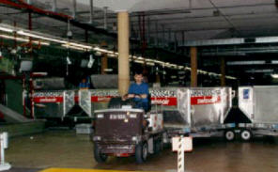
中 频 800-950 MHz
机 场 行 李 处 理 系 统
停 车 场 收 费 管 理 系 统
低 速 有 限 范 围 内 的 识 别
其 它 应 用 成 本 太 高
T.I. (Texas Instrument)
自 2000 起 停 止 生 产

Slide 5
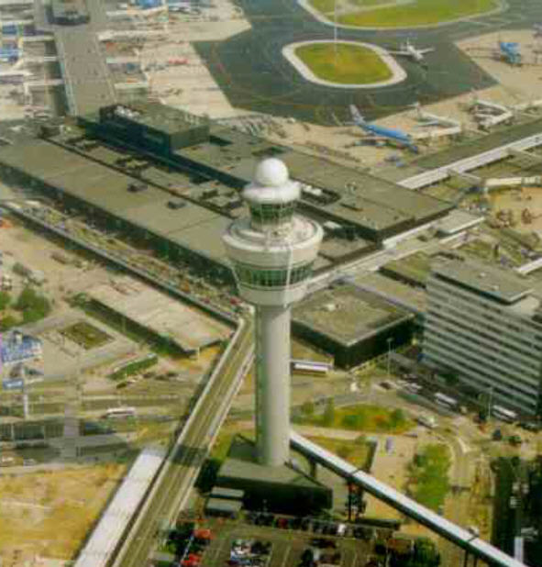
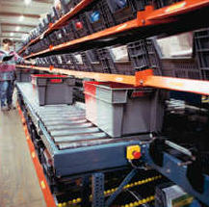
高 频 2.45 & 5.6 GHz
机 场 行 李 处 理 系 统
通 道 控 制 管 理 系 统
储 运 管 理 系 统（车 辆、货 柜、货 品 等 管 理）
私 人 会 所 管 理
停车场收费管理

Slide 6

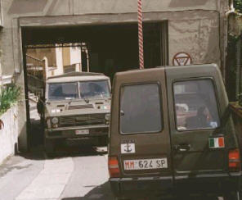
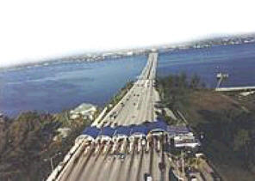
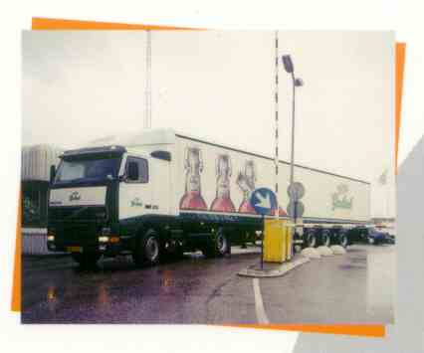
高 频 2.45 & 5.6 GHz
公 路 不 停 车 收 费 系 统
军 用 车 辆 识 别
生 产 流 程 识 别 管 理
仓 储 管 理
运 输 管 理

Slide 7
参 考 案 例
120 kHz
微 软 欧 洲 总 部
柏 林 市 政 府
荷 兰 赌 场
欧 洲 医 疗 中 心
英 国 银 行 总 部
荷 兰 银 行
国 家 警 察 总 署
…
…
等等
2.45 GHz
壳牌石油
Vanderlande 行李分拣公司
阿姆斯特丹斯基普国际机场
TNT 快递公司
意大利公交公司
AKZO Nobel 公司
广州第一公交汽车公司
…
…
等等

Slide 8
ID/IC 芯 片 生 产 商
频 率 | 生 产 商
低 频 120-130 kHz | Philips, NEDAP, EM-Marine, MicroChip, Motorola
中 频 800-950 MHz | Texas Instrument, MicroChip, AM-TAG
高 频 2.45, 5.6 GHz | NEDAP, TagMaster, AM-TAG

Slide 9
Comparing Low Frequency
NEDAP
Security & Identification
EM-Marine
Identification
Philips
Off-line Payment

Slide 10
Comparing High Frequency

Slide 11
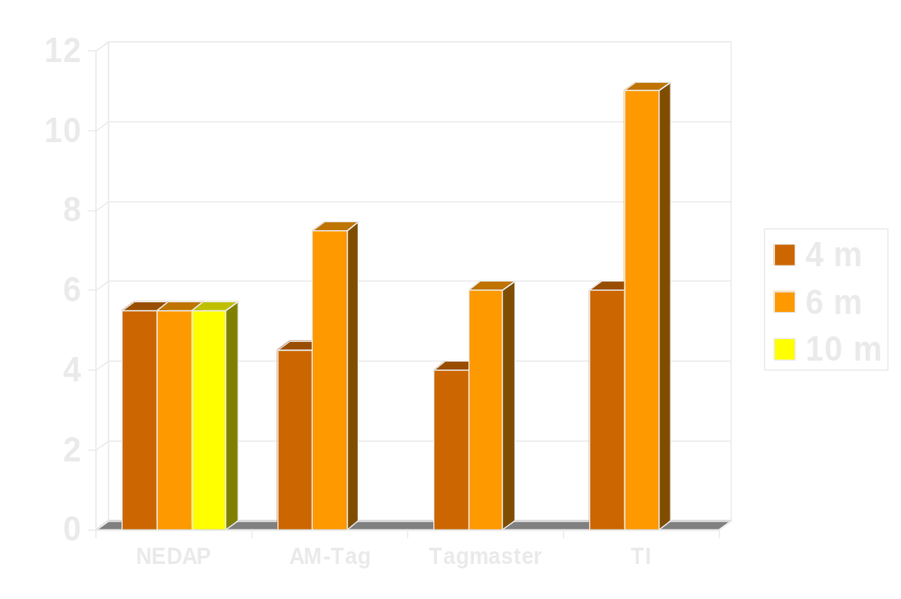
性 价 比
价 格
10000 元

Slide 12
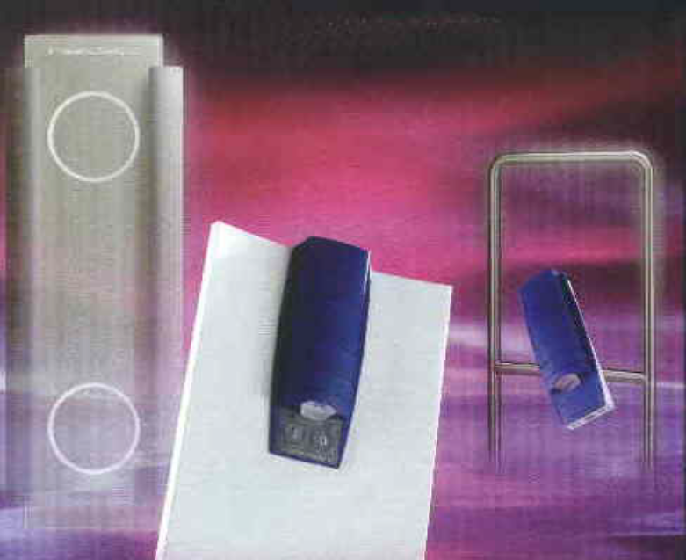
微 波 科 技
高 技 术
稳 定 可 靠
远 距 离
经 济 效 益 显 著
应 用 领 域 广 阔
市 场 回 报 率 可 观

Slide 13
奈 德 微 波 读 感 器
感应时速: 200 km/h
感应速度：0.36 s
10 m
20 m
200 km / h
最大时速 =

Slide 14
奈 德 读 感 器 优 点
读 感 器 须 置 于 安 全 区 域
覆 盖 范 围 广
快 速 识 别
Bus
5m
2m

Slide 15
Closer Look
Bus
2.5 m
5 m
50 km / h
5m
2m
感应时速 =

Slide 16
AM-Tech / TagMaster
最大感应距离= 6 m
感应时速 = 45 km / h
感应时间 = 0.96s
2.5 m
5 m
18 km / h
Read speed =

Slide 17
系 统 优 势
编 码:
客户编码
卡编码
支持多种芯片：
奈德专利芯片
EM-Marine芯片
多种模式:
安装模式
使用模式
通信接口:
RS232, RS422
Wiegand 26-bit/FF56
Barcode code 39
Current loop
Profitbus
Interbus
支持多种频率应用
120, 125 kHz & 2.45 GHz
NEDAP ID card
NEDAP ISO card
NEDAP 2.45 GHz tag
EM-Marine card

Slide 18
总 体 优 势
高 稳 定 性
远 距 离 识 别
高 精 确 度
应 用 领 域 广 泛
真 正 做 到 免 持 使 用
经 济 效 益 显 著 ：易 于 安 装、低 运 作 成 本、回 收 快 等
向 下 兼 容
支 持 多 种 芯 片

Slide 19
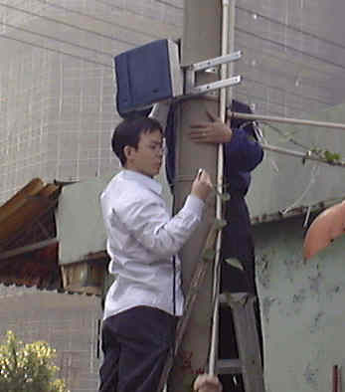
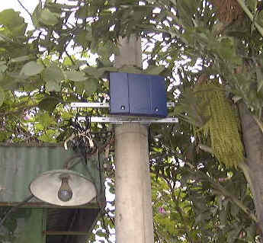
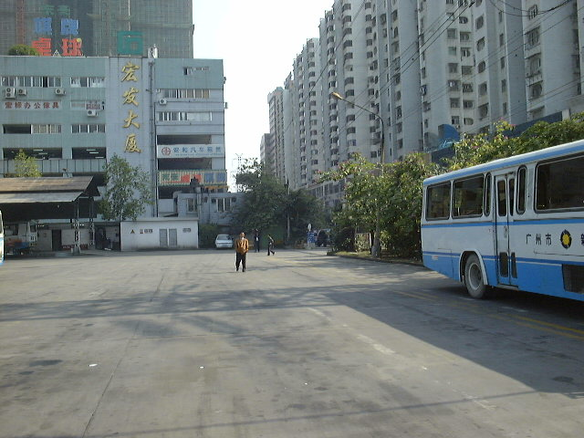
中 国 应 用 案 例
天 河 公 交 车 场
高 稳 定 性
位 于 安 全 区 域
一 年 内 回 收
无 需 特 殊 维 护
识 别 卡 使 用 寿 命 10 年
用 户 应 用 软 件 二 次 开 发

Slide 20
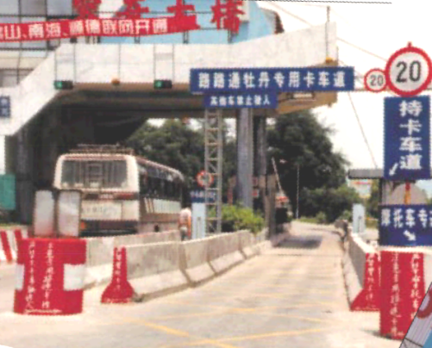
无 效 益 投 资
佛山公路收费系统
TIRIS 915 MHz RFID
营运问题：
6个系统中有4个不正常运作
难以覆盖全感应区
与GSM移动电话使用频率相干扰
高温和高湿度环境下系统运作不稳定
频率反射太敏感
车辆必须低速行驶
需不断增加配件投资
总投资：500,000 元 / 收费站
读感器价格平均高出同类产品约3倍
技术评估公司: E.Z. Tech (U.S.) International LTD.

Slide 21
结 束 语
谢 谢 合 作

